Slide 1
DESAIN PORTOFOLIO Universitas Esa Unggul Pertemuan Ke-3
Muhammad Fauzi. S.Des., M.Ds

Slide 2
LAYOUT DALAM PORTOFOLIO

Slide 3
Layout (manajemen bentuk dan bidang): penyusunan elemen-elemen desain yang berhubungan kedalam sebuah bidang sehingga membentuk susunan artistik.
Tujuan utama layout:
menampilkan elemen gambar dan teks agar menjadi komunikatif dalam sebuah cara yang dapat memudahkan pembaca menerima informasi yang disajikan.

Slide 4
ISTILAH DLAM LAYOUT
Grid System:
- Untuk memecahkan permasalahan penataan elemen-
elemen visual dalam sebuah ruang.
- Sebagai perangkat untuk mempermudah menciptakan
sebuah komposisi visual.
- Menjaga konsistensi dalam melakukan repetisi dari
sebuah kompisisi yang sudah diciptakan.
Tujuan utama:
untuk menciptakan suatu rancangan yang komunikatif dan memuaskan secara estetik.

Slide 5
The Golden Section:
Sebelum kita bisa membuat grid, kita memerlukan sebuah halaman untuk meletakkannya.
Digunakan untuk menyusun keseimbangan sebuah desain (proporsi).

Slide 6
The symetrical grid:
Dalam grid simetris, halaman kanan akan berkebalikan persis seperti bayangan cermin dari halaman kiri. Ini memberikan dua margin yang sama baik margin luar maupun margin dalam. Untuk menjaga proporsi, margin luar memiliki bidang yang lebih lebar.

Slide 7
Prinsip-prinsip Layout:
- Urutan: menunjuk pada aliran membaca.
- Penekanan: menunjuk pada objek-objek penting dalam urutan
pembacaan.
- Keseimbangan: menunjuk pada pembagian berat ruang, termasuk ruang
isi dan kosong (ruang sela).
- Kesatuan: menunjuk pada usaha menciptakan kesatuan objek, termasuk
ruang secara keseluruhan.
- Konsistensi: menunjuk pada kontrol estetik tampilan keseluruhan.
Konsistensi kian terasa pada penerbitan berkala. Konsistensi selain
sebagai kontrol estetik terutama berguna bagi koordinasi keseluruhan
material yang dilayout.
Disamping lima prinsip di atas, terdapat dua prinsip lagi yang penting terutama untuk layout penerbitan berkala. Dua prinsip tersebut yaitu konstanta dan variabel.
“Konstanta adalah elemen-elemen yang konstan, elemen yang selalu dipertahankan… sedangkan variabel adalah elemen-elemen yang berubah.” (Koskow, Merupa Buku, pp. 171-172) Konstanta dan variabel memperjelas prinsip konsistensi.

Slide 8
UNSUR-UNSUR LAYOUT
1. Tipografi
Merupakan unsur penting dalam layout.
Tipografi sebaiknya tidak dipahami sebatas memilih jenis huruf tetapi juga soal mengorganisasikan huruf.
Pengorganisasian tersebut tak sebatas memilih jenis huruf yang cocok untuk headline,subheadline, body text, caption, dll.
Pengorganisasian di sini meliputi pengaturan jarak antar baris, antar huruf, antar kata, spasi, termasuk memastikan bentuk/anatomi huruf yang sebaiknya memiliki perbedaan dengan angka (misalkan huruf i kapital sebaiknya tidak sama dengan angka 1).
Pemilihan jenis huruf juga dengan memperhatikan kelengkapan seri huruf seperti regular, bold, bold italic, italic. Tipografi pun termasuk ke dalam prinsip konstanta dan variabel. Misalkan, body text surat kabar atau jurnal umumnya merupakan konstanta, baik jenis maupun ukuran. Sedangkan untuk headlineselain memiliki konstanta pada jenis huruf biasanya memiliki variabel ukuran dengan alasan pertimbangan keseimbangan ruang. Disamping itu, body text yang konstan berkaitan dengan hitungan jumlah karakter yang telah disesuaikan dengan kebutuhan ruang/kolom.

Slide 9
PERTIMBANGAN PEMILIHAN TIPOGRAFI
Jangan terlalu banyak memakai jenis huruf. Pastikan seri huruf yang dipilih lengkap (regular, italic, bold, bold italic), serta bentuk huruf yang berbeda dengan angka.
Terlalu banyak memakai jenis huruf menyebabkan kekacauan (too much variables). Salah satunya disebabkan dalam tipografi itu sendiri, yaitu ruang sela antar huruf dan kata yang (terlalu) beragam (letter spacing, word spacing, leading). Organisasi huruf yang tidak terkontrol menyebabkan munculnya ruang lebar dalam baris-baris kalimat yang jika diamati membentuk garis sungai.
Tipografi yang terorganisir dimudahkan pengorganisasianya jika kita mendisain menggunakan program layout, misalkan Adobe Pagemaker, Adobe Indesign (misalkan melalui Paragraph Styles).
Jenis huruf yang digunakan: berkait dan tak berkait. Penggunaan ini dengan mempertimbangan kebutuhan teks dalam artikel, misalkan untuk headline, subheadline, body text, caption, dll.

Slide 10
Ilustrasi
Ilustrasi dalam sebuah penerbitan bisa berfungsi sebagai penghias, bisa pula memperjelas teks.
Dalam statistik yang diperluas ke dalam desain komunikasi visual ilustrasi bisa berupa info grafis. Ada pula yang menyebut dengan info grafik, atau diagram.
Dalam ilmu diagram dikenali beberapa jenis bentuk diagram yaitu basic statistic(umumnya berupa angka-angka), scatter graph (diagram pencar), grafik kontinu (diagram garis), grafik bar (diagram batang), diagram bagian (diagram kuweh), dan piktorial (ikonik).

Slide 11
Model Layout Pada Desain Majalah
Elemen dasar dalam suatu layout yang tidak boleh ditinggalkan adalah:
1. Headline dalam suatu publikasi. Bukan hanya judul tetapi
mungkin berisi pesan utama yang ditonjolkan.
2. Teks isi atau bodytext. Dalam publikasi berbentuk majalah
bodytext adalah bagian teks yang paling banyak dan memiliki
format yang seragam. Akan tetapi, pada layout Wan, mungkin
teks yang berisi info utama ini memiliki lebih dari satu format,
kadang memiliki beberapa tingkat hierarki tergantung detil
informasi yang ingin disampaikan. 3. Elemen gambar atau foto.
4. Ruang kosong dalam bidang publikasi. Sebuah publikasi yang tidak
memperhatikan tersedianya ruang kosong akan sulit meletakkan fokus.

Slide 12
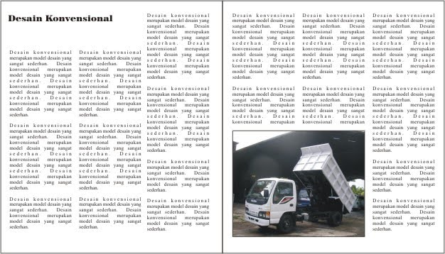
Berikut Desain Layout yang
ada pada sebuah Majalah:
Desain Convensional:
Model sangat sederhana.
Mementingkan informasi dalam bentuk bodytext. Biasanya meletakkan judul di pojok kiri atas sebagai bagian yang pertama kali akan dibaca sesuai alur membaca secara tradisional.
Desain layout semacam ini tepat dipergunakan bagi publikasi yang pembacanya memang berminat pada informasi yang ingin disampaikan.
Tidak ada unsur yang ingin membujuk agar responden bersedia membaca publikasi ini, karena publikasi ini diperlukan oleh pembacanya.

Slide 13
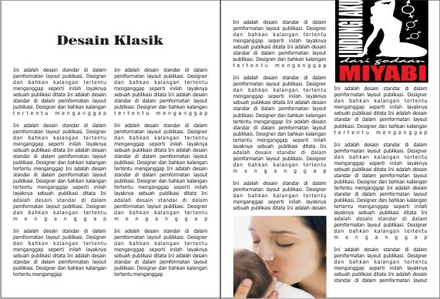
Desain Klasik:
adalah desain standar di dalam pemformatan layout publikasi.
Designer dan bahkan kalangan tertentu menganggap seperti inilah layaknya sebuah publikasi ditata.
Desain ini sederhana dan menarik. Layout ini merupakan peninggalan zaman mesin cetak timah yang masih tetap dipakai hingga kini.
Penulisan judul rata tengah dan di bagian atas halaman dan bodytext disusun dalam dua kolom yang sama besarnya. Keterangan gambar ditulis dengan style yang berbeda di bawah gambarnya.

Slide 14
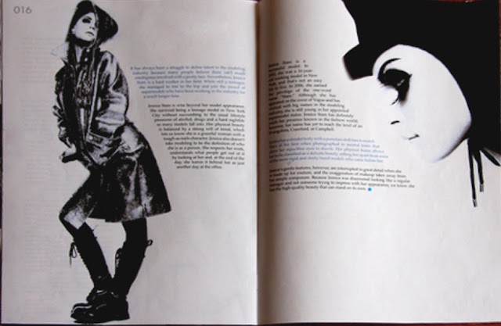
Desain Modern:
Desain ini muncul di era modern (tahun 70-an) dan masih dominan hingga sekarang.
Sudah berani meninggalkan batasan-batasan lama seperti kolom tunggal yang cukup panjang.
Untuk mengimbangi panjangnya kolom, leading (jarak antarbaris) dibuat longgar.
Usaha untuk menarik perhatian pembaca adalah dengan menonjolkan unsur visual, seperti menampilkan gambar lebih banyak. Termasuk juga alat bantu tipografi, seperti unsur garis tebal yang berguna untuk memberikan stressing pada bidang publikasi.
Pemakaian ruang kosong telah mulai memperoleh porsi yang cukup.

Slide 15
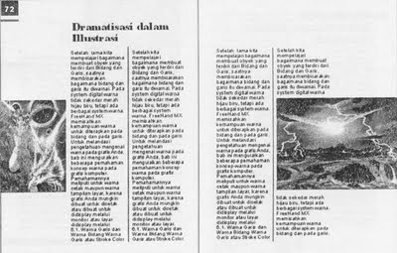
Desain Technical:
Model desain ini cocok untuk orang yang berselera praktis dan untuk memuat hal-hal yang bersifat teknis.
Kolomnya rata-rata sempit dan tidak memuat teks yang terlalu panjang.
Ruang kosong yang tersedia sangat banyak, berguna untuk mengarahkan fokus pada isinya.
Gambar terpasang secara simetri pada bagian-bagian halaman yang memberikan kesan balance.
Pembaca yang menyukai layout seperti ini, biasanya tidak membaca publikasi secara urut. la cenderung mencari-cari topik yang disukai, baik dengan membuka-buka halaman demi halaman maupun dengan melihat daftar isi.
Penomoran halaman jelas dan cenderung menonjol. Sekalipun pada contoh ini, dari dua halaman cukup diperlukan satu nomor halaman genap. Sebab setelah menangkap nomor halaman ini, 72, tanpa melihat nomor berapa di sebelahnya, pasti yang sebelah kanan adalah halaman 73. Itulah sifat orang-orang teknik yang selalu mengedepankan logika.

Slide 16
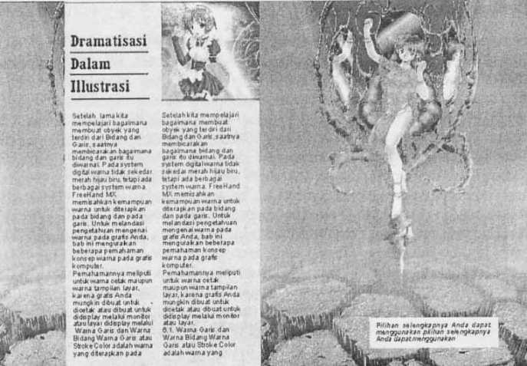
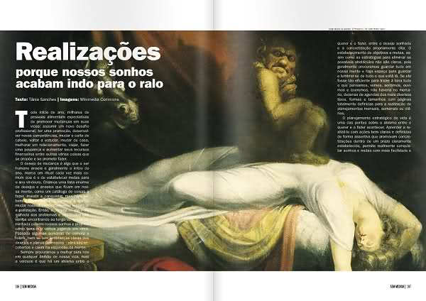
Desain Agresif:
Desain jenis ini bersifat menyerang.
Layout agresif tidak dimuat terus menerus sepanjang isi publikasi. la hanya diperlukan maksimum 20% dari seluruh halaman.
Keagresifan dari desain ini dibuat dengan menampilkan gambar yang besar dan bahkan sebagai latar belakang artikel jika perlu.
Gambar yang besar sekaligus untuk menggantikan peran white space secara berkebalikan. Jika gambar tampil kuat, bagian teks harus cukup kontras untuk dibaca, baik dengan memberikan background maupun menggunakan jenis huruf yang sangat legibly (dapat dibaca) dalam warna yang jelas.

Slide 17
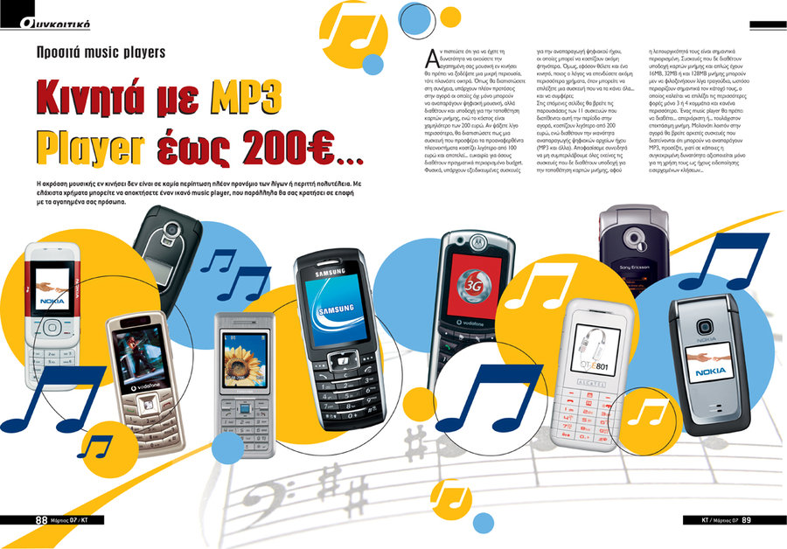
Desain Juvenile:
Juvenile Book artinya buku untuk anak-anak. Jadi, desain ini ditujukan untuk segmen pembaca anak-anak.
Desain ini berangkat konsep klasik hanya untuk menampilkan daya serang agar menarik untuk dibaca, maka diperlukan beberapa bagian menggunakan teks berukur besar, gambar berukuran cukup besar, dan gambar lain yang lebih kecil dalam jumlah yang agak banyak.
Bidang kosong lebih banyak dibanding desain klasik. Bahkan jika perlu background dibuat berwarna Konsep klasik yang mendasari layout ini ditujukan untuk mendidik pembaca yaitu anak, mengenal estetika layout secara formal dengan urutan serta bagian-bagian yang tidak terlalu didestorsikan.
Bentuk huruf teks headlines biasanya juga masih mengacu pada pilihan standar Serif dan San serif yang lebih modern. Ukuran body teks satu nomor lebih besar dari desain klasik, dengan tujuan agar pembaca muda kita tidak terlalu jenuh dengan teks yang banyak dalam suatu halaman.

Slide 18
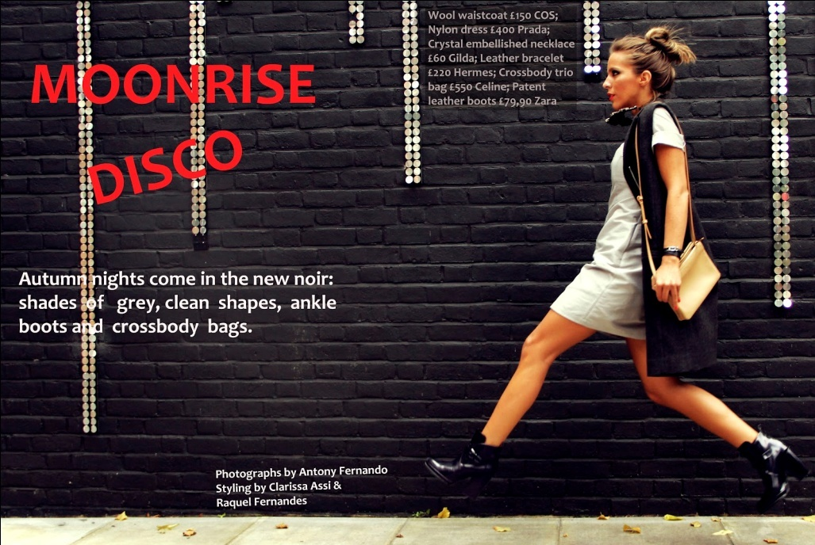
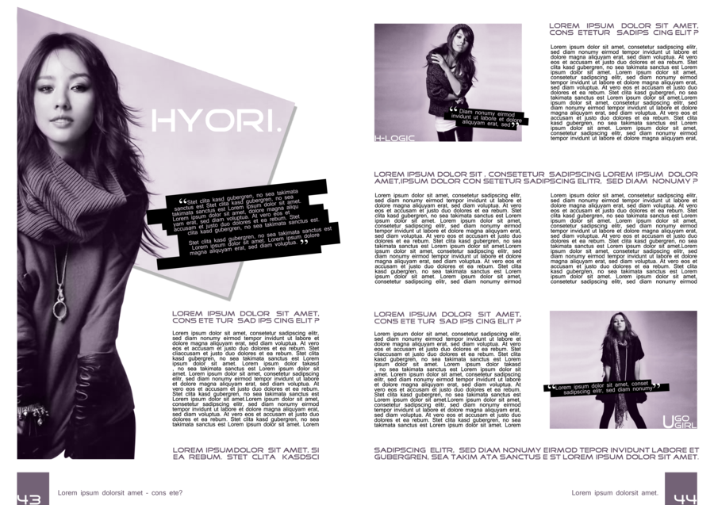
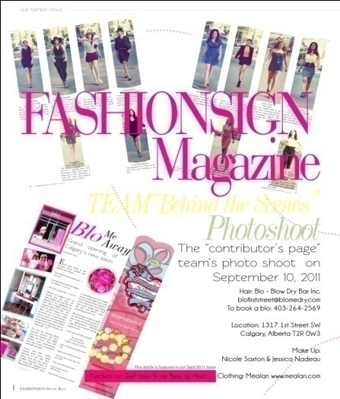
Desain Young & Fun:
Untuk segmen yang lebih tua dari pembaca Juvenile, diperlukan tampilan yang tidak lagi childish (kekanak-kanakan).
Huruf yang dipakai dengan pilihan Sans serif dalam ukuran yang lebih kecil.
Tatanan elemen gambar sudah lebih ekspresionis kadang distortif (merusak bentuk asli untuk memperoleh efek lain), karena pembaca seusia ini merasa tidak puas dengan yang biasa. Ia selalu ingin menemukan pengalaman baru dari apa yang dilihat dan dibacanya. Jika perlu, elemen gambar yang dijungkirbalikkan, yang untuk orang dewasa merasa pusing memandangnya tetapi sesekali mereka akan enjoy untuk memandang suatu objek secara terbalik.

Slide 19
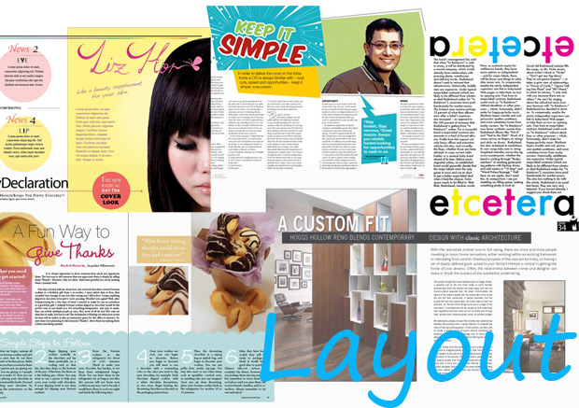
Desain Young & Feminim:
Ditujukan kepada segmen pembaca wanita muda.
Gabungan antara Young and Fun serta Agresif, namun pada banyak elemen dipergunakan bentuk-bentuk yang lebih lunak. Seperti bentuk segi empat yang ujungnya dibuat lengkung, merupakan cara untuk melunakkan bentuk.
Huruf Sans serif masih merupakan pilihan tepat, tetapi bukan yang berbentuk kaku, melainkan sebangsa Optima, Tahoma, Neu Helvetica bukan Eras maupun Clearface atau Avant Garde Gothic.
Pemilihan ilustrasi maupun tampilan foto dengan mengindahkan hal-hal yang disukai wanita. Seperti pewarnaan, kontras yang tidak terlalu tajam.

Slide 20
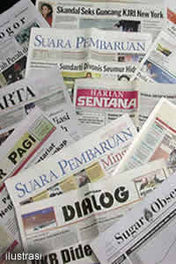
LAYOUT SURAT KABAR
Layout (tata letak ) dari sebuah Koran tergantung dari jenis korannya.
Koran atau surat kabar merupakan suatu penerbitan yang ringan dan mudah dibuang, yang biasanya dicetak pada kertas dengan kualitas rendah dan murah.
Koran berisi berita-berita terbaru/terkini dalam berbagai topik bahasan, tergantung jenis korannya. Topik koran bisa berupa politik, olahraga, kriminal, hiburan dan lain-lain.

Slide 21
Koran terbit setiap hari, sepanjang tahun. Dalam koran biasanya terdapat topik-topik tertentu yang dimuat pada hari tertentu, misalnya dalam koran edisi hari Minggu.
Sebagai media informasi dan komunikasi surat kabar/koran harus mempunyai tata letak/lay-out yang memiliki ciri-ciri, yang dapat dilihat dari format, cara penyusunannya dalam kolom-kolom, cara pemakaian tipografi (huruf), warna, serta penempatan berita, foto/ilustrasi, grafis dan iklan dalam satu halaman.
Ciri-ciri itu pula yang akhirnya akan membedakan segmentasi pasar suatu media cetak, untuk menengah ke atas atau menengah ke bawah.
Seperti diungkapkan Lasswell dalam Effendy (1988) “komunikasi adalah proses penyampaian pesan oleh komunikator kepada komunikan melalui media sehingga menimbulkan efek tertentu” (Effendi, 1988:13).

